Slide 1


1С-Рейтинг: Элеватор, редакции 4.0 для 1С:Предприятие 8

Slide 2


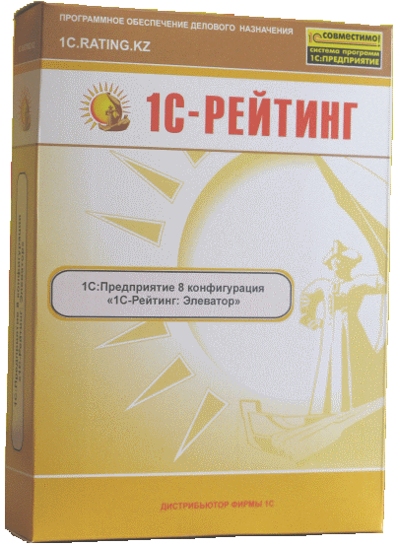
Назначение прикладного решения
1С-РЕЙТИНГ
Прикладное решение «1С-Рейтинг: Элеватор» предназначено для ведения количественно-качественного учета поступившего, переработанного, отгруженного зерна, производимой продукции, а также количественного учета горюче-смазочных материалов и угля, поступившего на ответственное хранение.
Конфигурация «1С-Рейтинг: Элеватор» является самостоятельным решением и имеет возможность производить обмен с типовой конфигурацией «Бухгалтерия для Казахстана» редакции 3.0.
Конфигурация разработана для платформы «1С:Предприятия 8».
1С-Рейтинг: Элеватор

Slide 3
Назначение прикладного решения
1С-РЕЙТИНГ
Конфигурация позволяет формировать первичные документы и специализированные отчеты по движению зерна и продукции, по следующим разделам:
  количественный и качественный учет собственного (балансового) зерна и полученной в результате переработки продукции;
  количественный и качественный учет зерна, поступившего в переработку (давальческое зерно) и полученной в результате переработки продукции;
  количественный и качественный учет зерна, находящегося на ответственном хранении;
  количественный и качественный учет зерна государственного фонда;
  количественный учет нефтепродуктов и угля, находящихся на ответственном хранении.
1С-Рейтинг: Элеватор

Slide 4

Возможности прикладного решения:
Учет зерна
1С-РЕЙТИНГ
Подсистема «Элеватор» позволяет вести учет зерна и продукции по всем видам:
собственного (балансового);
давальческого (переданного на переработку);
на хранении (зерно, переданное на ответственное хранение);
государственного (зерно государственных ресурсов, находящегося на ответственном хранении).
Выбор вида учета осуществляется в реквизите «Вид операции» расположенной в шапке документа.
1С-Рейтинг: Элеватор

Slide 5
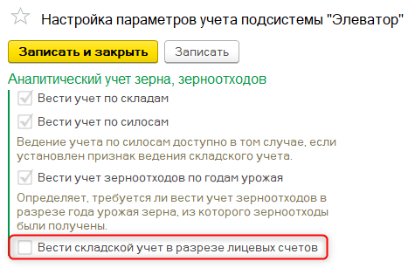
Возможности прикладного решения:
Складской учет
1С-РЕЙТИНГ
Признак «Вести складской учет в разрезе лицевых счетов» необходимо устанавливать в том случае если лицевой учет зерна ведется неразрывно со складским учетом. Если необходимо вести складской учет и учет зерна по лицевым счетам раздельно, то признак устанавливать нет необходимости.
1С-Рейтинг: Элеватор

Slide 6
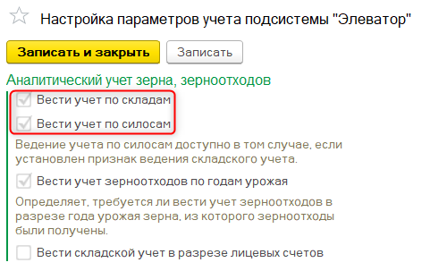
Возможности прикладного решения:
Складской учет
1С-РЕЙТИНГ
Конфигурация предоставляет возможность вести складской учет зерна (собственного, давальческого, государственного и на хранении) в разрезе силосов.
Признак ведения учета по силосам управляет возможностью выбирать силосы.
1С-Рейтинг: Элеватор

Slide 7
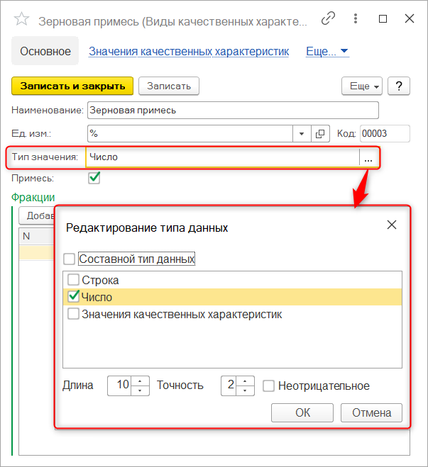
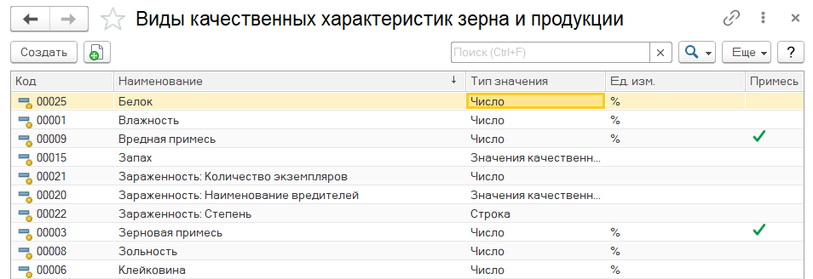
Возможности прикладного решения:
Показатели качества
1С-РЕЙТИНГ
Наиболее важной особенностью конфигурации «1С-Рейтинг: Элеватор» является регистрация неограниченного количества показателей качества (влажность, зерновая примесь, натура, запах и т.д.) для зерна и продукции с различными типами значений (строка, число и множество значений).
1С-Рейтинг: Элеватор

Slide 8
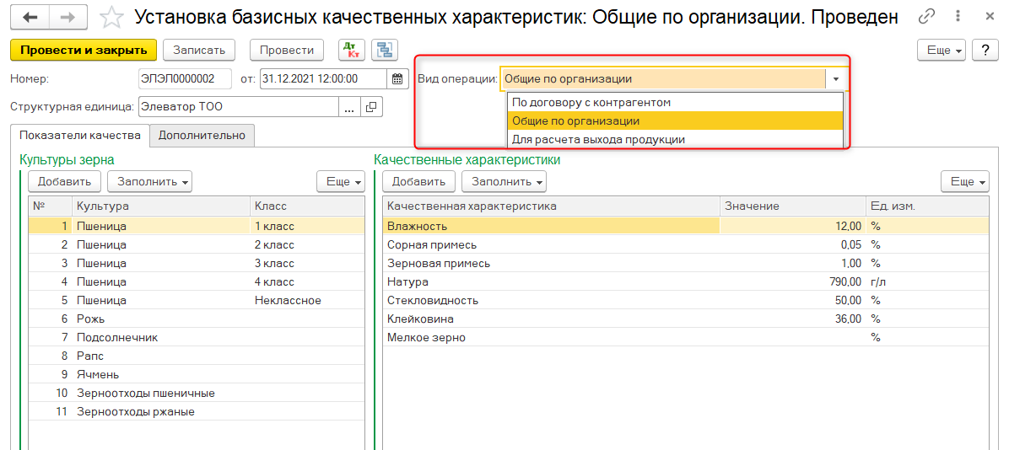
Возможности прикладного решения:
Базисные показатели качества
1С-РЕЙТИНГ
Регистрация базисных (нормативных) значений показателей качества зерна не только в целом для организации, в пределах определенного договора с контрагентом (владельца зерна), но и для расчета выхода продукции.
1С-Рейтинг: Элеватор

Slide 9
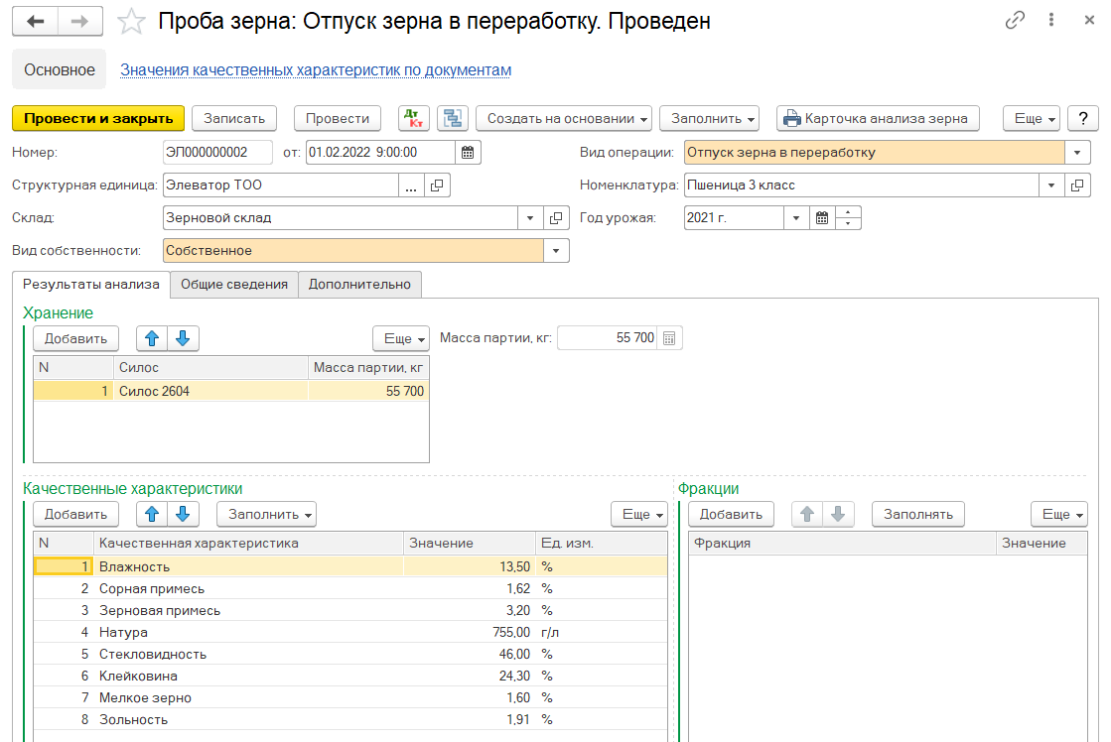
Возможности прикладного решения:
Анализ качества
1С-РЕЙТИНГ
Формирование документов по учету качества зерна в момент определения лабораторной пробы при выполнении таких операций с зерном, как поступление, передача в переработку, отгрузка, перемещение и т.д.
1С-Рейтинг: Элеватор

Slide 10
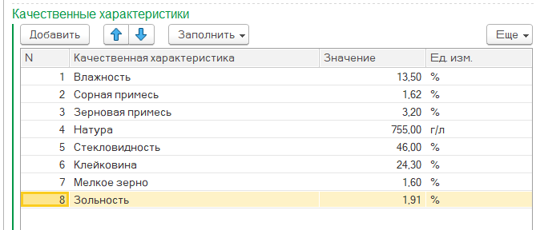
Возможности прикладного решения:
Показатели качества
1С-РЕЙТИНГ
Качественные характеристики заполняются в документах в одноименной табличной части по кнопке Добавить
1С-Рейтинг: Элеватор

Slide 11
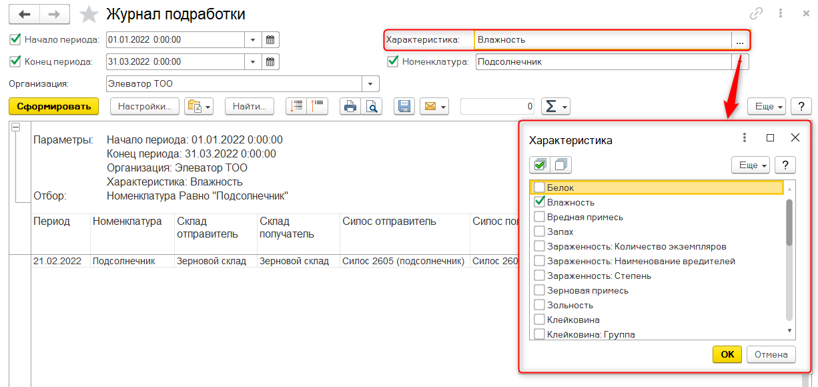
Возможности прикладного решения:
Показатели качества в отчетах
1С-РЕЙТИНГ
В специализированных отчетах подсистемы «Элеватор», оперирующихся на показатели качества зерна или продукции, можно управлять списком качественных характеристик, по которым необходимо получить данные.
1С-Рейтинг: Элеватор

Slide 12
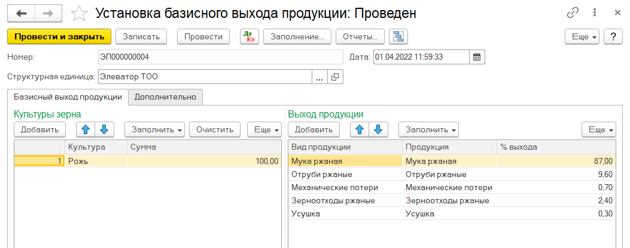
Возможности прикладного решения:
Базисный выход продукции
1С-РЕЙТИНГ
Регистрация базисных (нормативных) коэффициентов выхода готовой продукции по различным видам культур.
1С-Рейтинг: Элеватор

Slide 13
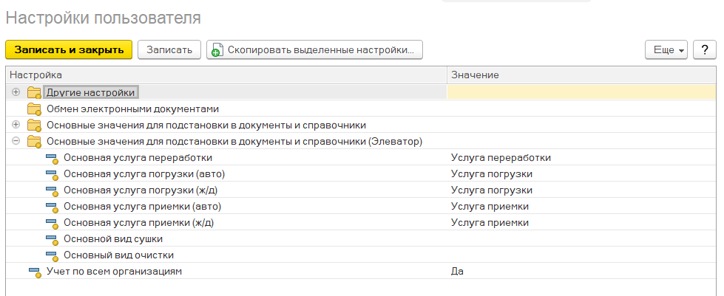
Возможности прикладного решения:
Настройки пользователя
1С-РЕЙТИНГ
Заполнение реквизитов документов подсистемы «Элеватор» значениями «по умолчанию», установленными для каждого пользователя.
1С-Рейтинг: Элеватор

Slide 14
Схема ввода начальных остатков зерна и продукции при переходе с ред. 2.0
1С-РЕЙТИНГ
Предыдущая учетная система
Продукция собственная
Зерно собственное, на хранении, давальческое, государственное
Документ «Проба зерна»
Документ «Ввод начальных остатков зерна и продукции»
Отчет «Движение зерна и продукции»
1С-Рейтинг: Элеватор

Slide 15
Схема ввода начальных остатков зерна и продукции при переходе с ред. 3.0
1С-РЕЙТИНГ
Предыдущая учетная система
Вид собственности: Зерно собственное, давальческое, на хранении, государственное
Зерно по лицевым счетам
Зерно по местам хранения
Продукция по складам
Продукция давальческая
Документ «Ввод начальных остатков зерна и продукции»
Отчет «Движение зерна и продукции по местам хранения»
Отчет «Движение зерна и продукции по видам операций»
1С-Рейтинг: Элеватор

Slide 16
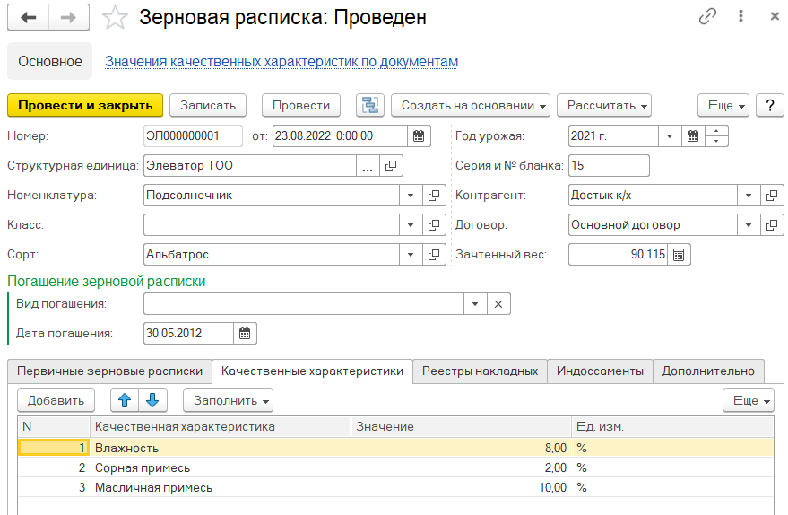
Возможности прикладного решения:
Зерновая расписка
1С-РЕЙТИНГ
Учет всего цикла обращения зерновых расписок от выдачи и совершения индоссаментов, до погашения.
1С-Рейтинг: Элеватор

Slide 17
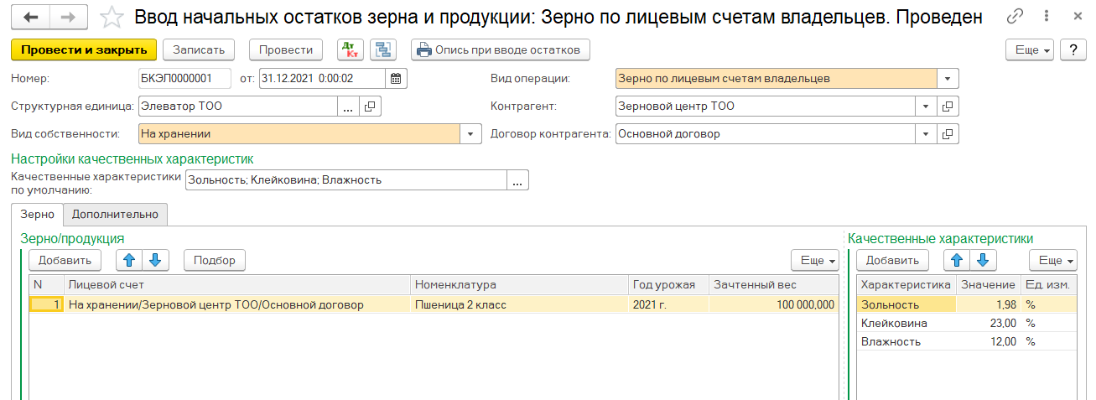
Возможности прикладного решения:
Регистрация остатков
1С-РЕЙТИНГ
  Регистрация сведений о начальных остатках зерна и готовой продукции всех видов (собственное, давальческое, государственное и на хранении) и показателей качества зерна.
1С-Рейтинг: Элеватор

Slide 18
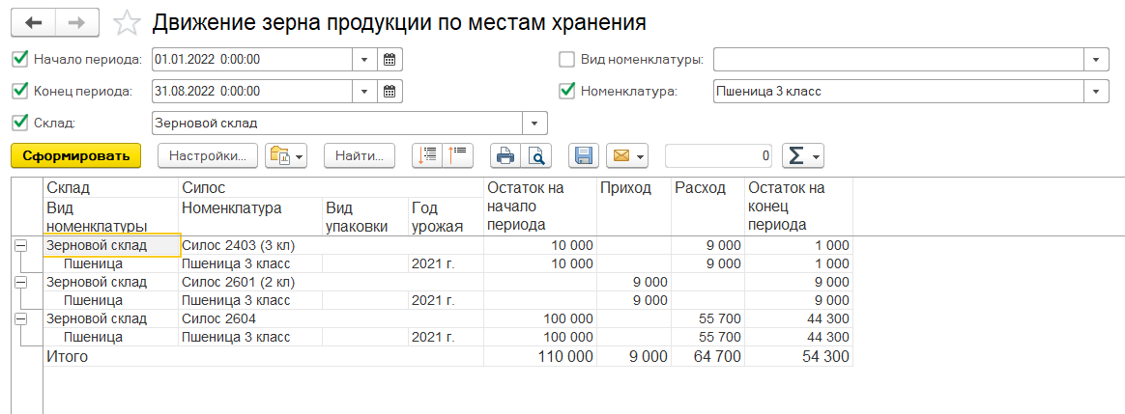
Возможности прикладного решения:
Движение зерна и продукции
1С-РЕЙТИНГ
Отчет «Движение зерна, продукции по местам хранения»
предназначен для отражения движения зерна (собственного, на хранении, давальческого и государственного) и продукции (собственной и давальческой) по местам хранения за указанный период.
1С-Рейтинг: Элеватор

Slide 19
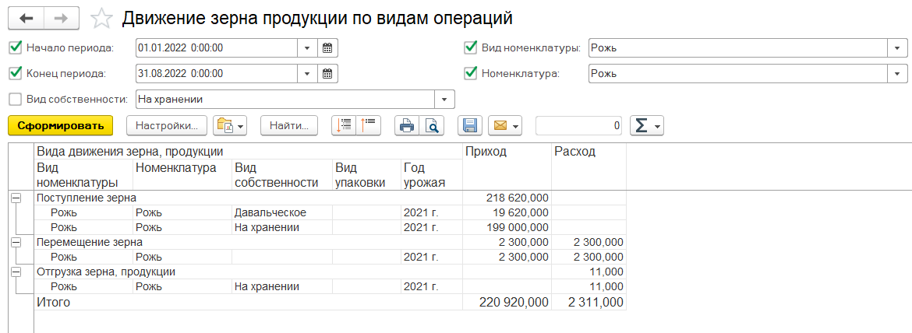
Возможности прикладного решения:
Движение зерна и продукции
1С-РЕЙТИНГ
Отчет «Движение зерна, продукции по видам операций»
предназначен для отражения движения зерна (собственного, на хранении, давальческого и государственного) и продукции (собственной и давальческой) за указанный период.
1С-Рейтинг: Элеватор

Slide 20
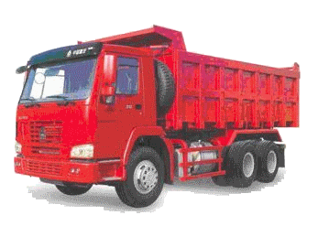
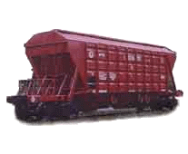
Схема поступления зерна
1С-РЕЙТИНГ
Весовая
Лаборатория
Документ «Проба зерна»
Документ «Поступление зерна»
Отчет «Средневзвешенное качество»
Отчет «Журнал регистрации взвешивания грузов на вагонных весах»
Отчет «Журнал регистрации взвешивания грузов на автомобильных весах»
Бухгалтерия
Отчет «Книга количественно-качественного учета»
Документ «Реестр накладных на поступление зерна»
Отчет «Движение зерна и продукции»
Собственное зерно
Зерно на хранении
Давальческое зерно
1С-Рейтинг: Элеватор

Slide 21
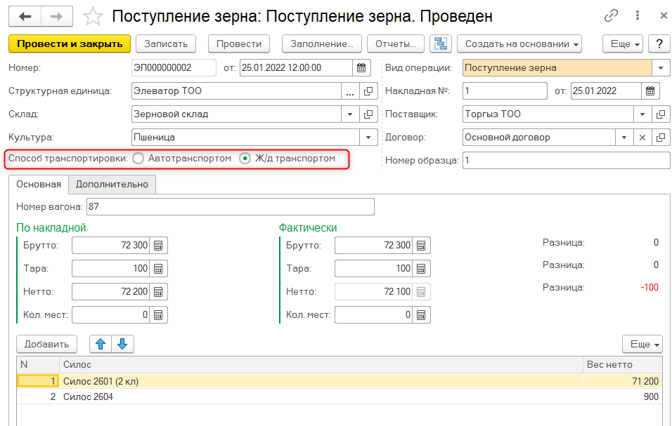
Возможности прикладного решения:
Поступление зерна
1С-РЕЙТИНГ
  Регистрация товарно-транспортных и железнодорожных накладных при поступлении и отгрузке зерна.
1С-Рейтинг: Элеватор

Slide 22
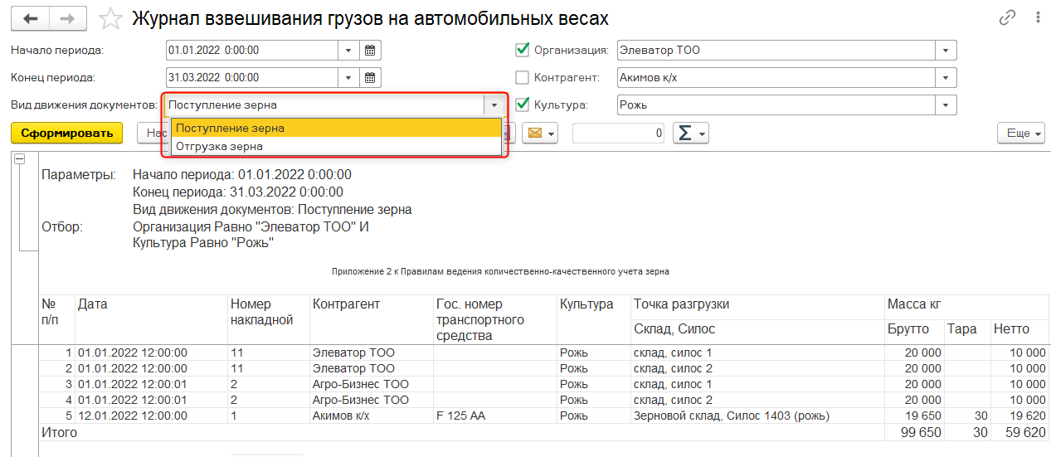
Возможности прикладного решения:
Поступление зерна
1С-РЕЙТИНГ
  Формирование отчетов «Журнал регистрации взвешивания грузов на автомобильных весах» и «Журнал регистрации грузов на железнодорожных весах» с отбором по поступлению и отгрузке.
1С-Рейтинг: Элеватор

Slide 23
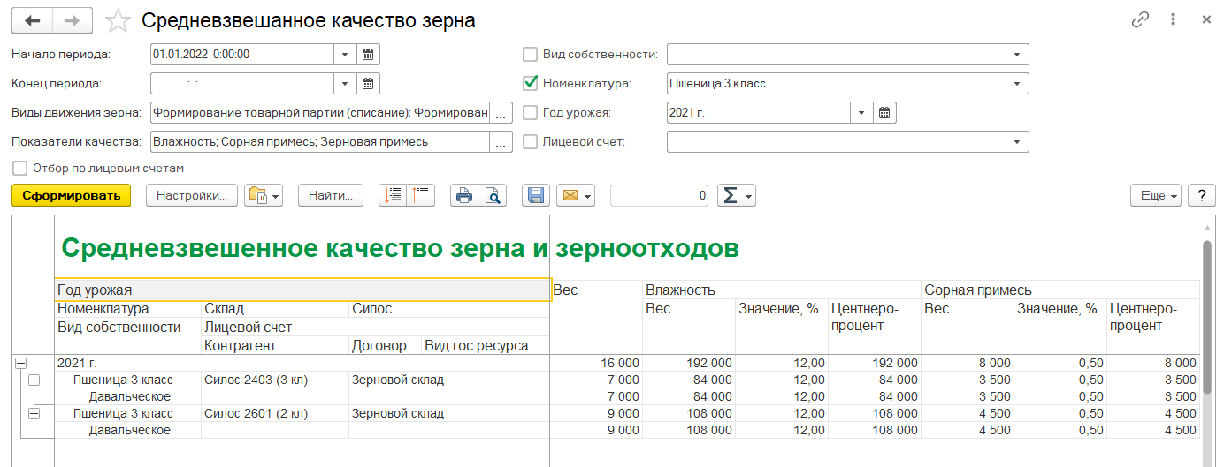
Возможности прикладного решения:
Средневзвешенное качество
1С-РЕЙТИНГ
Расчет средневзвешенного качества зерна в разрезе различных качественных характеристик.
1С-Рейтинг: Элеватор

Slide 24
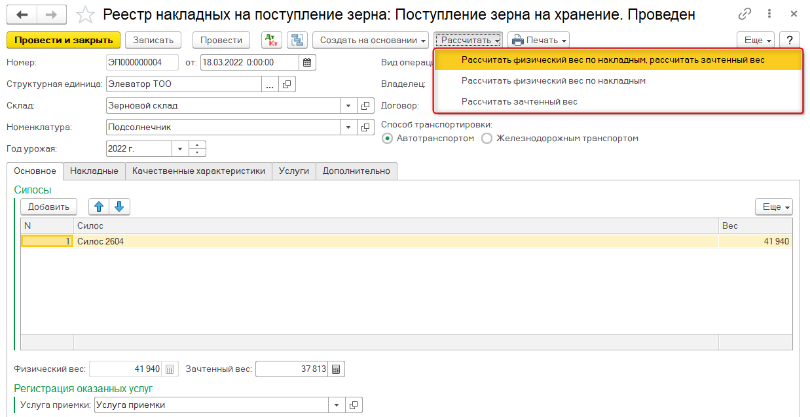
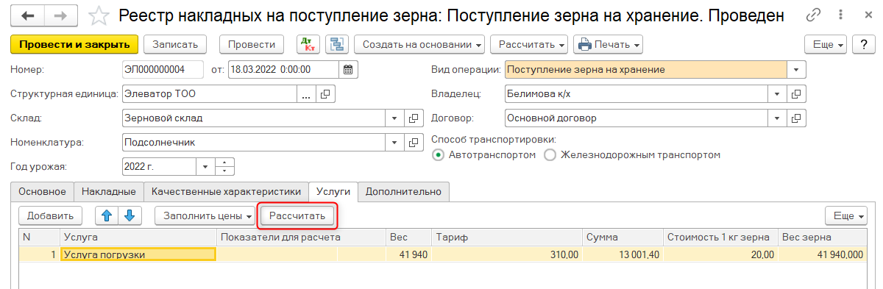
Возможности прикладного решения:
Реестр на поступление зерна
1С-РЕЙТИНГ
  Формирование документов по расчету зачтенного веса зерна при поступлении, а также предварительный расчет сумм услуг
1С-Рейтинг: Элеватор

Slide 25
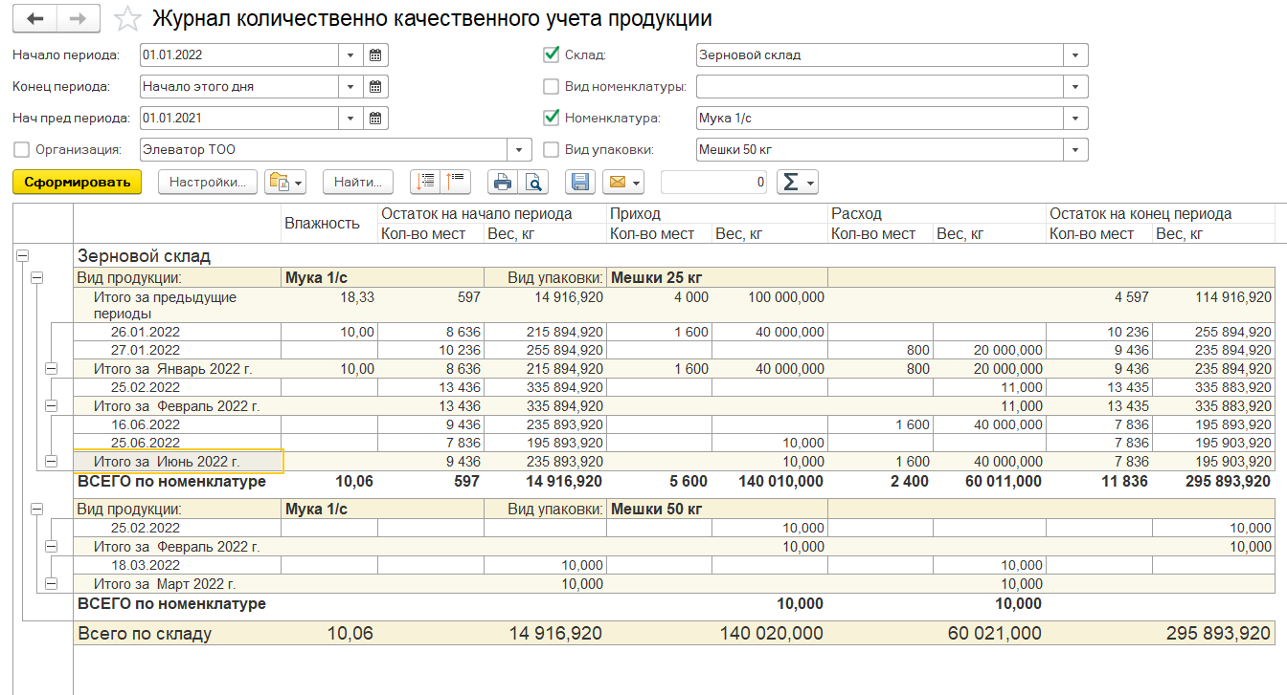
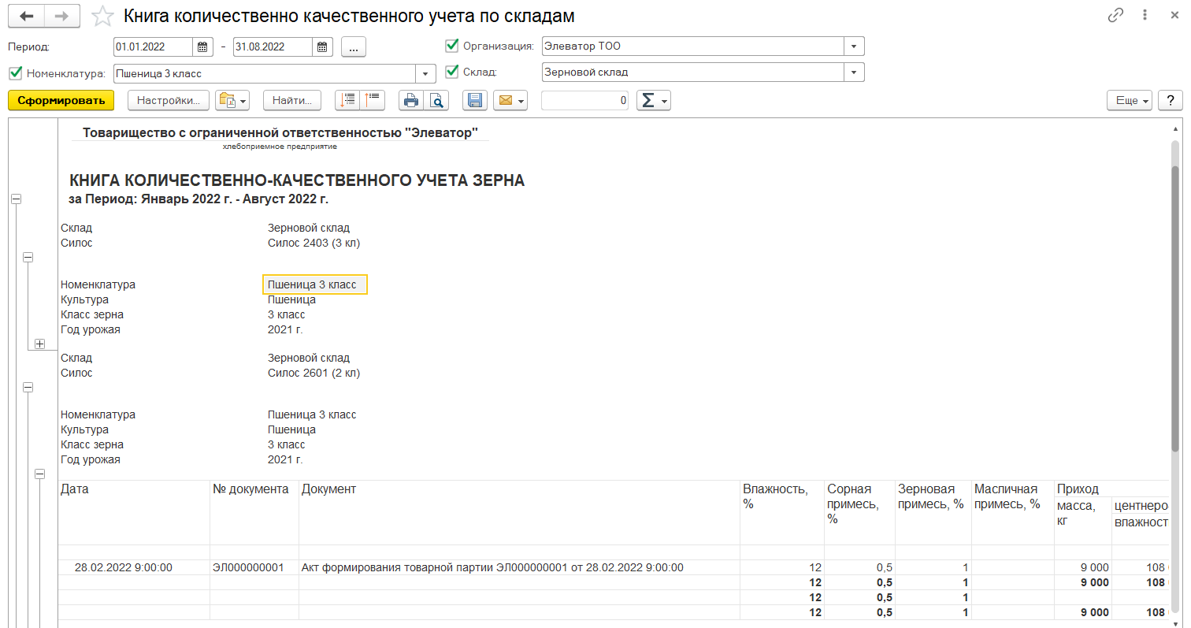
Возможности прикладного решения:
Количественно-качественный учет
1С-РЕЙТИНГ
Формирование отчетов «Книга количественно-качественного учета зерна» и «Журнал количественно-качественного учета продукции».
1С-Рейтинг: Элеватор

Slide 26


Схема улучшения качества зерна
1С-РЕЙТИНГ
Лаборатория (до очистки)
Лаборатория (после очистки)
Контрагент
Организация
Документ «Проба зерна»
Базисные качественные характеристики
Документ «Проба зерна»
или
Бухгалтерия
Отчет «Книга количественно-качественного учета»
Документ «Акт очистки, сушки зерна»
Отчет «Движение зерна и продукции»
Отчет «Журнал подработки»
Документ «Акт на уничтожение негодных отходов»
1С-Рейтинг: Элеватор

Slide 27
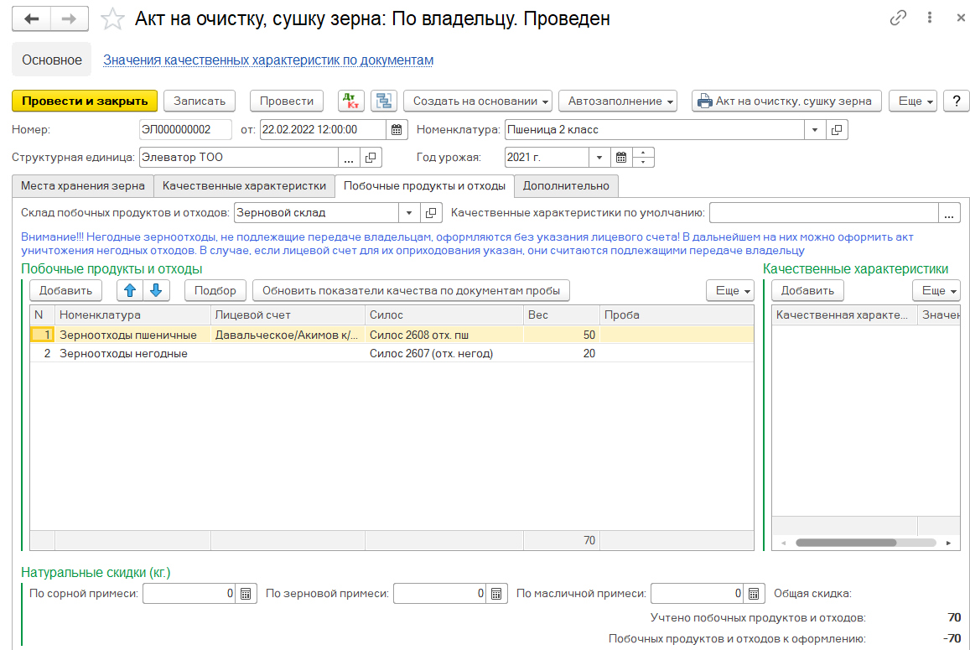
Возможности прикладного решения:
Подработка зерна
1С-РЕЙТИНГ
Регистрация операций подработки (очистки, сушки) зерна, а также оприходование получаемых побочных продуктов и отходов с указанием качества.
1С-Рейтинг: Элеватор

Slide 28
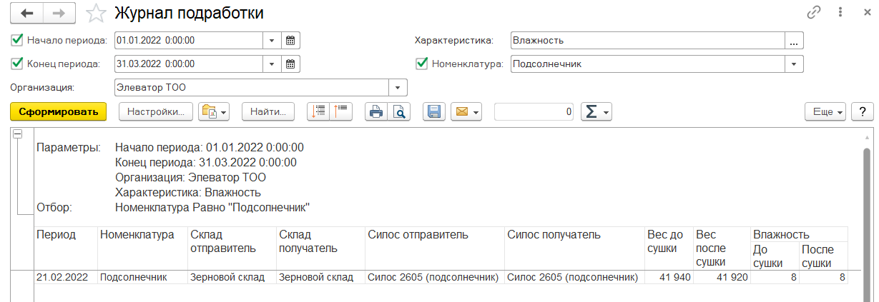
Возможности прикладного решения:
Журнал подработки
1С-РЕЙТИНГ
Формирование отчета «Журнал подработки» отображающего данные подработки за указанный период.
1С-Рейтинг: Элеватор

Slide 29
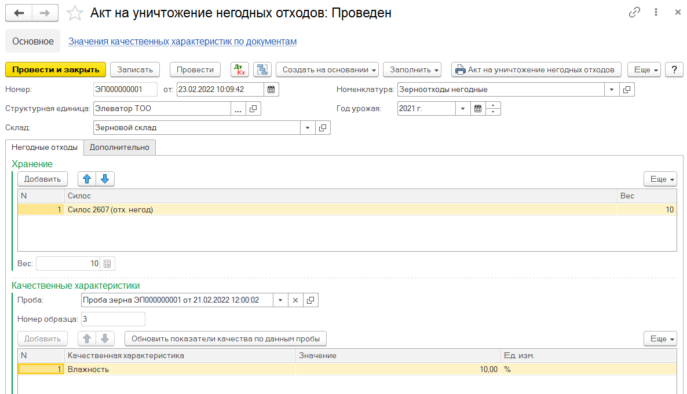
Возможности прикладного решения:
Списание негодных отходов
1С-РЕЙТИНГ
Формирование актов на уничтожение негодных отходов полученных после очистки зерна.
1С-Рейтинг: Элеватор

Slide 30
Схема перемещения зерна
1С-РЕЙТИНГ
Лаборатория
Документ «Проба зерна»
Бухгалтерия
Отчет «Книга количественно-качественного учета»
Документ «Перемещение зерна, продукции»
Отчет «Движение зерна и продукции»
Документ «Оприходование ТМЗ»
Собственное зерно
Документ «Списание ТМЗ»
Документ «Перемещение ТМЗ»
1С-Рейтинг: Элеватор

Slide 31
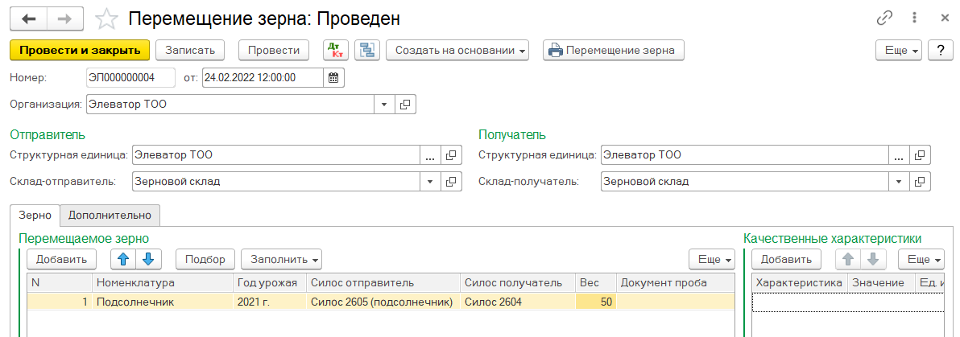
Возможности прикладного решения:
Перемещение
1С-РЕЙТИНГ
Оформление операций перемещения зерна между структурными подразделениями, складами (силосами)
1С-Рейтинг: Элеватор

Slide 32
Схемы складских операций
1С-РЕЙТИНГ
Переоформление зерна из класса в класс
Формирование товарных партий
Лаборатория (до переоформления)
Лаборатория (после переоформления)
Лаборатория
Документ «Проба зерна»
Документ «Проба зерна»
Документ «Проба зерна»
Бухгалтерия
Бухгалтерия
Документ «Акт формирования товарных партий»
Документ «Переоформление зерна из класса в класс»
Отчет «Книга количественно-качественного учета»
Отчет «Движение зерна и продукции»
Отчет «Книга количественно-качественного учета»
Отчет «Движение зерна и продукции»
Документ «Списание ТМЗ»
1С-Рейтинг: Элеватор

Slide 33
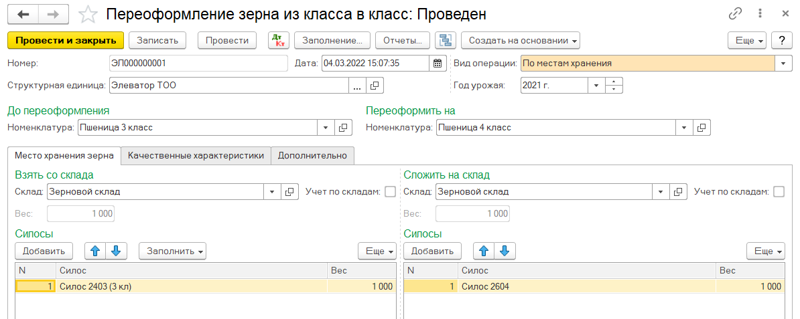
Возможности прикладного решения:
Переоформление зерна из класса в класс
1С-РЕЙТИНГ
Оформление операций по переоформлению зерна из класса в класс, с указанием качества зерна до и после переоформления
1С-Рейтинг: Элеватор

Slide 34
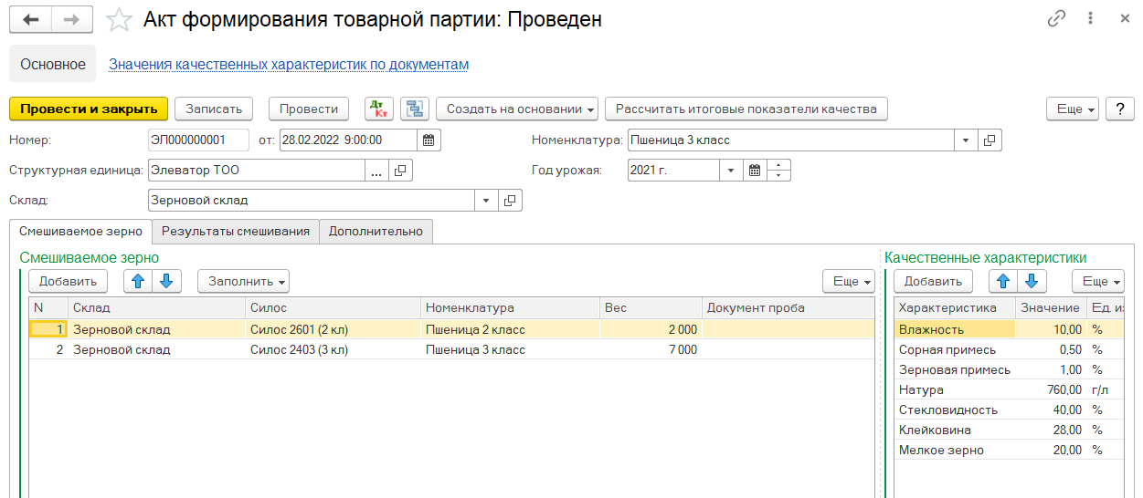
Возможности прикладного решения:
Формирование товарной партии
1С-РЕЙТИНГ
Формирование документов по регистрации операций смешивания зерна разного качества с целью получения партии зерна со средневзвешенным качеством.
1С-Рейтинг: Элеватор

Slide 35
Схема производства продукции
1С-РЕЙТИНГ
Лаборатория
Документ «Проба зерна»
Бухгалтерия
Собственное зерно
Давальческое зерно
Документ «Акт - расчет выхода готовой продукции»
Документ «Отчет производства за смену»
Собственное зерно
Отчет «Движение зерна и продукции»
Отчет «Журнал количественно-качественного учета»
Документ «Качество продукции»
Отчет «Сравнительный отчет по движению продукции»
1С-Рейтинг: Элеватор

Slide 36
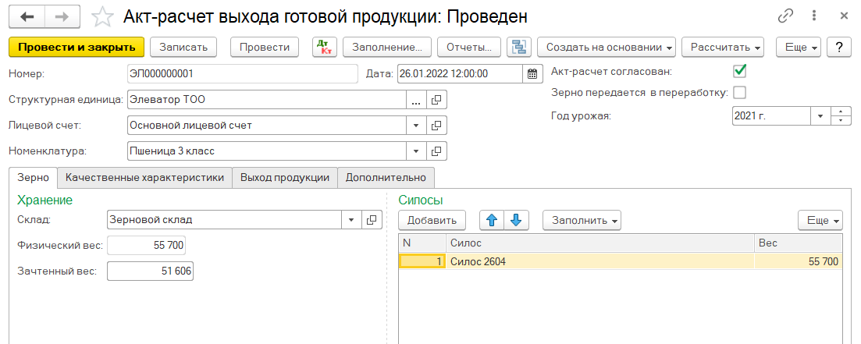
Возможности прикладного решения:
Производство готовой продукции
1С-РЕЙТИНГ
Формирование документов по расчету предполагаемого выхода и оприходованию готовой продукции из зерна.
1С-Рейтинг: Элеватор

Slide 37
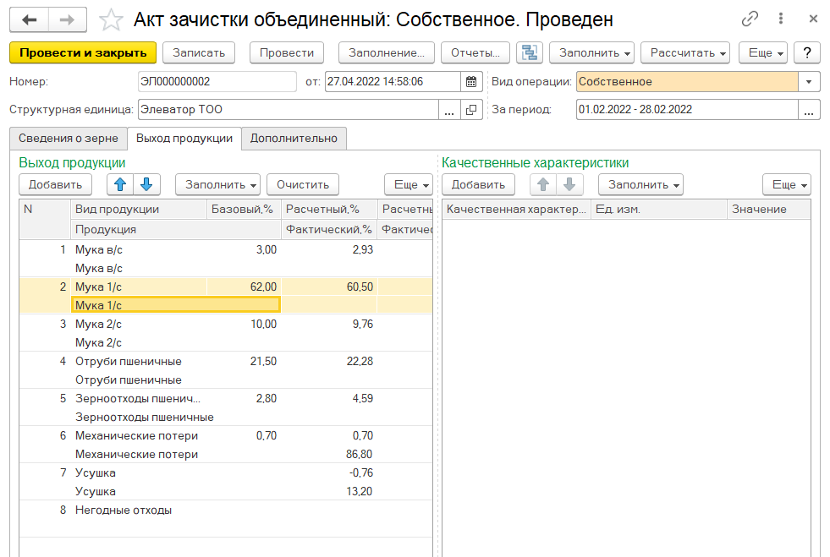
Возможности прикладного решения:
Производство готовой продукции
1С-РЕЙТИНГ
Формирование документов по регистрации качества производимой продукции, получение сводного отчета «Акт зачистки объединенный» по качеству и количеству переработанного зерна и произведенной продукции.
1С-Рейтинг: Элеватор

Slide 38
Схема отгрузки зерна и зерноотходов
1С-РЕЙТИНГ
Бухгалтерия
Весовая
Зерно на хранении
Давальческое
Документ «Зерновая расписка»
Документ «Приказ на отгрузку»
Отчет «Журнал регистрации приказов на отгрузку»
Документ «Отгрузка зерна»
Бухгалтерия
Отчет «Журнал регистрации взвешивания грузов на вагонных весах»
Отчет «Журнал регистрации взвешивания грузов на автомобильных весах»
Отчет «Книга количественно-качественного учета»
Документ «Реализация ТМЗ и услуг»
Собственная продукция
Документ «Реестр накладных на отгрузку зерна»
Лаборатория
Документ «Проба зерна»
Отчет «Движение зерна и продукции»
1С-Рейтинг: Элеватор

Slide 39
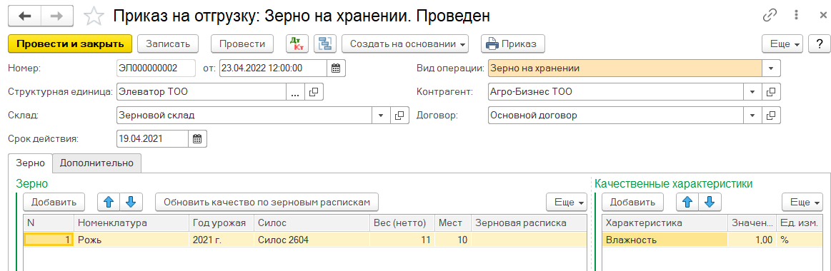
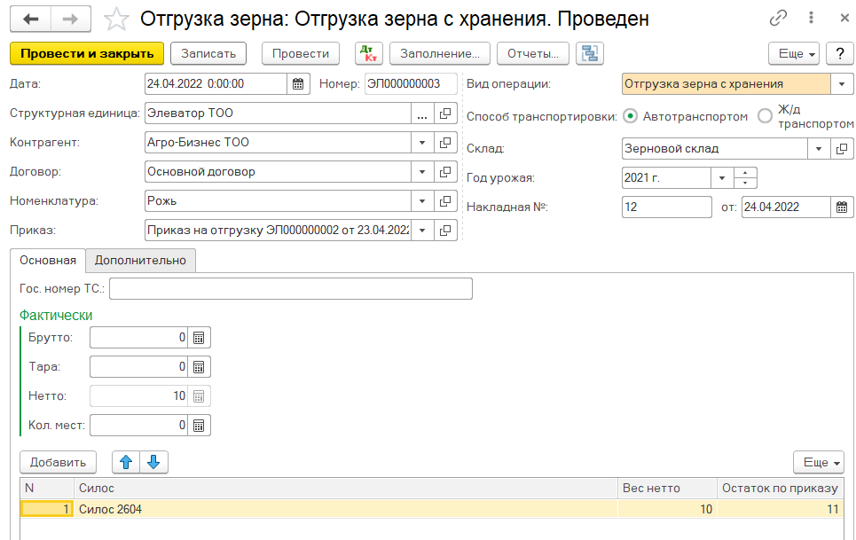
Возможности прикладного решения:
Отгрузка по приказу
1С-РЕЙТИНГ
Регистрация приказов на отгрузку зерна и зерноотходов с указанием качества, а также контроля объемов отгрузки при оформлении документов "Отгрузка зерна".
1С-Рейтинг: Элеватор

Slide 40
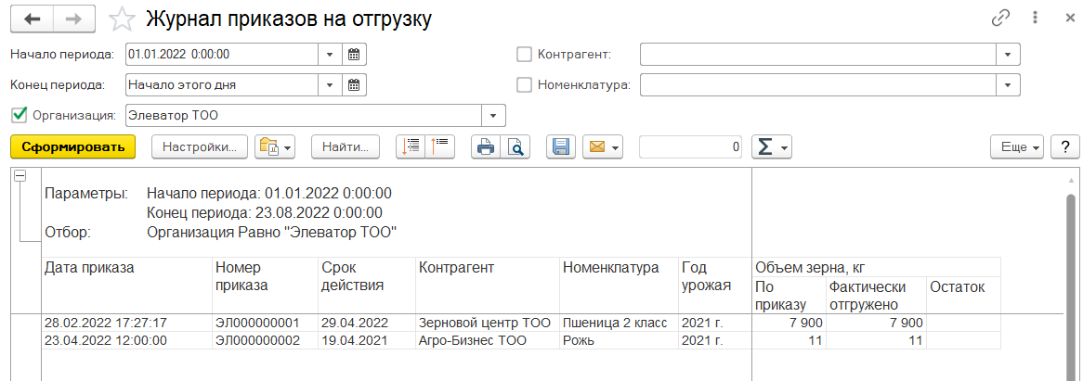
Возможности прикладного решения:
Отгрузка по приказу
1С-РЕЙТИНГ
Контроль исполнения приказов на отгрузку при помощи отчета «Журнал приказов на отгрузку».
1С-Рейтинг: Элеватор

Slide 41
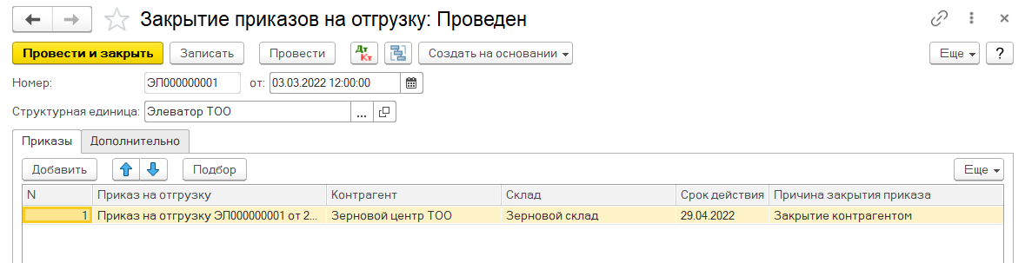
Возможности прикладного решения:
Отгрузка по приказу
1С-РЕЙТИНГ
Снятие с учета остатка по приказу с указанием причины закрытия.
Предусмотрено автоматическое заполнение табличной части приказами по определенным условиям.
1С-Рейтинг: Элеватор

Slide 42
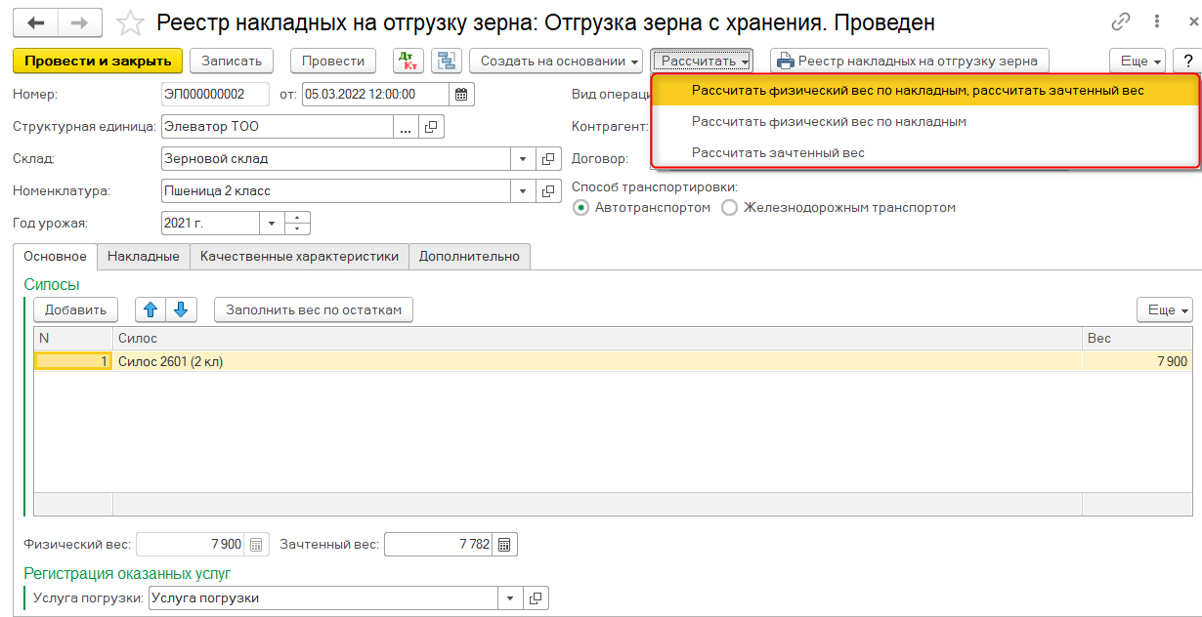
Возможности прикладного решения:
Реестр на отгрузку
1С-РЕЙТИНГ
  Формирование документов по пересчету зачтенного веса при отгрузке зерна с хранения в случае улучшения (ухудшения) качества.
1С-Рейтинг: Элеватор

Slide 43
Схема расчета стоимости услуг
1С-РЕЙТИНГ
1. Установка цен услуг
2. Описание формул расчета
(вид формулы – расчет стоимости услуг)
3. Установка соответствий
Справочник «Номенклатура»
Простая формула
Сложная формула
Справочник «Показатели расчета»
Справочник «Формулы расчета»
Справочник «Номенклатура»
Справочник «Формулы расчета»
Документ «Установка цен услуг (Элеватор)»
Справочник «Формулы расчета»
Регистр сведений «Соответствие формул расчета услугам»
Отчет «Расценки на оказание услуг»
4. Расчет стоимости услуг
Документ «Реестр накладных на поступление зерна»
Документ «Расчет оказанных услуг»
1С-Рейтинг: Элеватор

Slide 44
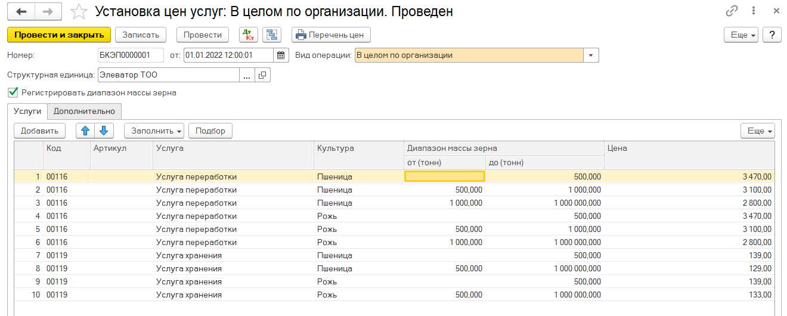
Возможности прикладного решения:
Установка цен услуг
1С-РЕЙТИНГ
  Регистрация цен на услуги элеватора по организации и по договору с контрагентом.
1С-Рейтинг: Элеватор

Slide 45
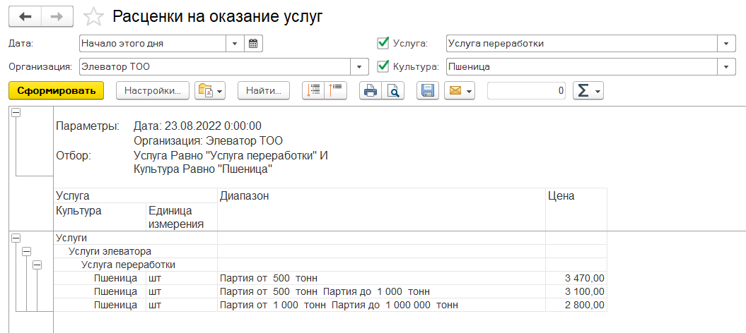
Возможности прикладного решения:
Прайс-лист услуг
1С-РЕЙТИНГ
  Формирование отчета «Расценки на оказание услуг» отображающего данные цен услуг по организации.
1С-Рейтинг: Элеватор

Slide 46
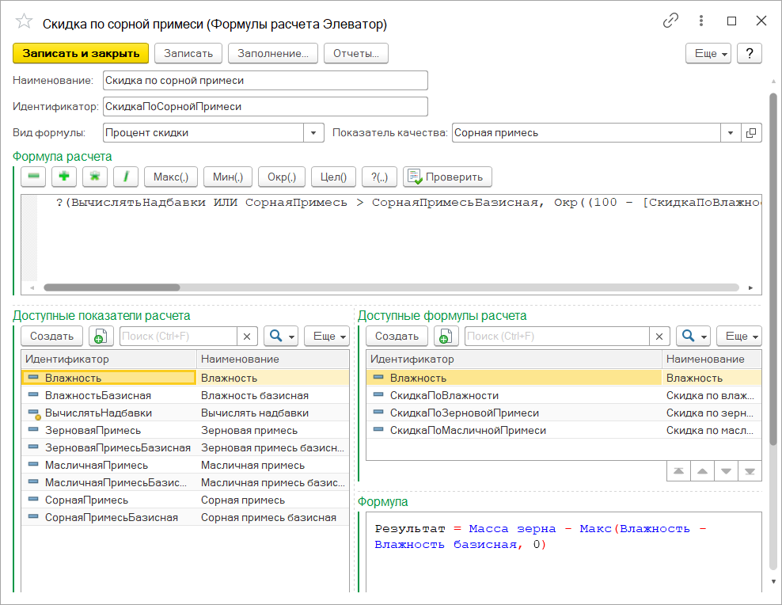
Возможности прикладного решения:
Формулы расчета
1С-РЕЙТИНГ
Формирование произвольных формул для расчета сумм услуг, процента скидки для качественной характеристики и зачтенного веса для культуры.
В формуле допускается применять:
показатели расчета;
математические функции (Макс, Мин, Окр, Цел);
условные выражения;
формулы, описанные ранее.
1С-Рейтинг: Элеватор

Slide 47
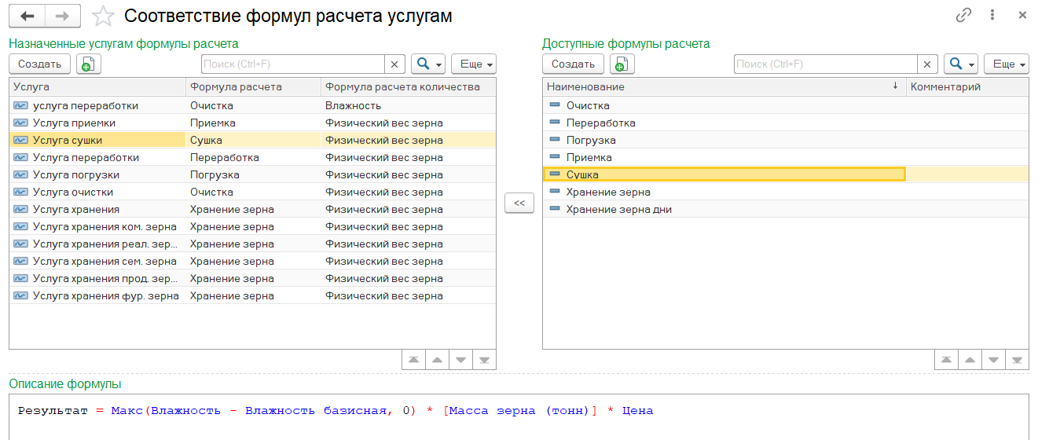
Возможности прикладного решения:
Установка соответствий
1С-РЕЙТИНГ
  Установка соответствий формул расчета услугам для автоматического расчета стоимостей услуг.
1С-Рейтинг: Элеватор

Slide 48

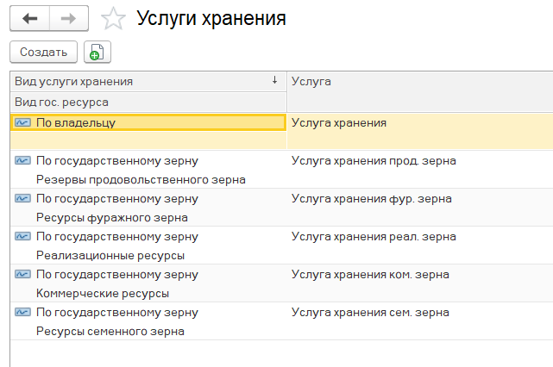
Возможности прикладного решения:
Указание вида услуг
1С-РЕЙТИНГ
  Для автоматического расчета стоимости оказанных услуг, в документах необходимо указывать вид оказанных услуг (приемка, сушка, очистка, переработка, отгрузка)
  Соответствие видов услуг хранения номенклатуре настраивается в настройках параметров учета подсистемы (Элеватор) по гиперссылке «Услуги хранения».
  Примечание: Расчет стоимости хранения зерна государственных ресурсов может быть детализирован по видам гос. ресурсов зерна. Если детализация не требуется – можно указать одну номенклатуру для всех видов гос. ресурсов.
1С-Рейтинг: Элеватор

Slide 49
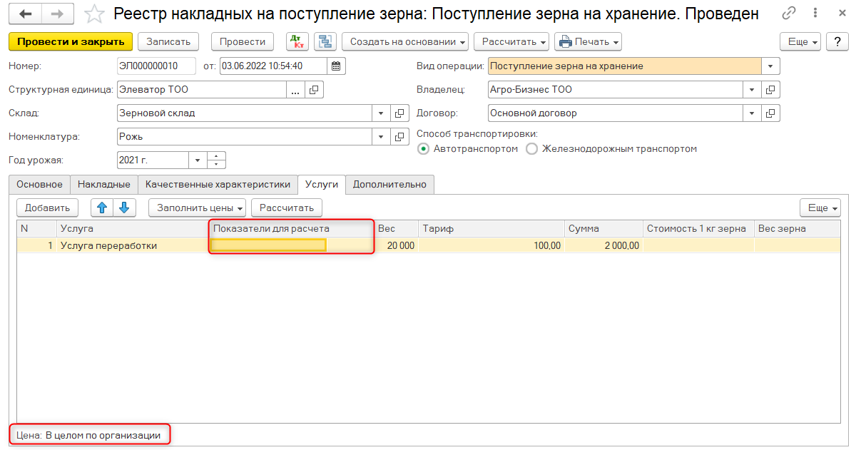
Возможности прикладного решения:
Расчет сумм оказанных услуг
1С-РЕЙТИНГ
Автоматический расчет стоимости услуг при поступлении зерна.
Расчет стоимости услуг
Определение типа цен на услуги
Колонка для показателей, заполняемых пользователем вручную (отображаются если в формуле расчета услуги присутствуют такие показатели)
Информационная надпись установленного типа цен
1С-Рейтинг: Элеватор

Slide 50
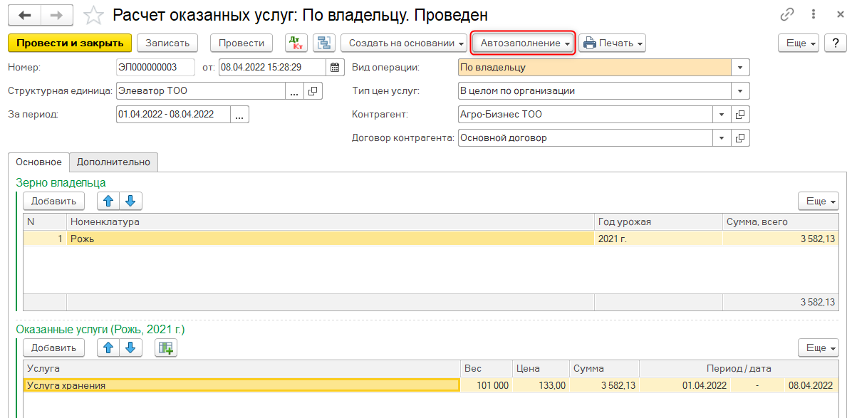
Возможности прикладного решения:
Расчет сумм оказанных услуг
1С-РЕЙТИНГ
Формирование документов автоматического расчета стоимости оказанных услуг в разрезе номенклатуры и года урожая за период.
Автоматическое заполнение оказанными услугами
1С-Рейтинг: Элеватор

Slide 51
Схема расчета процента скидки и зачтенного веса
1С-РЕЙТИНГ
Описание формул расчета
(вид формулы – расчет процента скидки)
Описание формул расчета
(вид формулы – расчет зачтенного веса)
Простая формула
Сложная формула
Простая формула
Сложная формула
Справочник «Показатели расчета»
Справочник «Показатели расчета»
Справочник «Формулы расчета»
Справочник «Формулы расчета»
Справочник «Формулы расчета»
Справочник «Формулы расчета»
Расчет процента скидки
Расчет зачтенного веса
Документ «Реестр накладных на поступление зерна»
Документ «Реестр накладных на отгрузку зерна»
Документ «Акт-расчет выхода готовой продукции»
Документ «Акт зачистки объединенный»
Документ «Реестр накладных на поступление зерна»
Документ «Реестр накладных на отгрузку зерна»
1С-Рейтинг: Элеватор

Slide 52
1С-РЕЙТИНГ
Спасибо за внимание!

